Slide 1
Pistenmanagement: Nutzen für alle
OITAF Ausschuss VII – Grenoble April 2018
Dipl. Ing. ETHZ Nicolas Vauclair – CEO Lenk Bergbahnen CH

Slide 2
Was ist Pistenmanagement?
Management ist ein Anglizismus und kommt ursprünglich aus dem Lateinischen:
manus = Hand
agere = führen
Es beschreibt eine zielgerichtete und nach ökonomischen Prinzipien ausgerichtete menschliche Handlungsweise
Quelle: Wikipedia.org

Slide 3
Was ist Pistenmanagement?
Vereinfacht könnte man zusammenfassen und sagen, Pistenmanagement ist die Summe aller Handlungen um eine Piste von Saisonanfang bis Saisonende offen zu halten, oder?
Es geht aber weiter….
Mit einem sinnvollen Pistenmanagement können im besten Fall viele ein Nutzen ziehen und davon profitieren

Slide 4
Wer denn alle?
Seilbahnbetreiber
Gäste
Landeigentümer
Umwelt

Slide 5
Nutzen für die Seilbahnbetreiber
Pistenbau / Geländekorrektur
  Basis für optimiertes & effizientes Schneemanagement
  Kostenabwägung (1xBaumaschine vs. x-Mal Schnee)
  Interessenabwägung hinsichtlich Landschaftsbild
  Kontrolliertes Wassermanagement bei der Schneeschmelze

Slide 6
Nutzen für die Seilbahnbetreiber
Schneemanagement
  Kostenkontrolle
  Effizienter Ressourceneinsatz
  Planbarkeit
  Priorisierung
  Früherer Saisonstart

Slide 7
Nutzen für die Seilbahnbetreiber
Schneemanagement
  Erhöhung der Pistensicherheit
  Erhöhung der Pistenqualität
  Verbesserung durch Vergangenheitsanalyse

Slide 8
Nutzen für die Gäste
  Garantie vom Erlebnis und dessen Qualität
  Saisonzeiten werden eingehalten
  Sicherheit auf den Pisten
  Qualität der Pisten (Beschaffenheit und Präparation)
  Piste passend zum heutigen Fahrverhalten

Slide 9
Nutzen für die Landeigentümer
  Höhere Qualität der Flächen
  Weniger Beschädigung der Vegetation
  Flächengewinn für die Landwirtschaft
  Vereinfachte Bewirtschaftung bei Mähwiesen
  Bodenschutz durch besseres Wassermanagement bei Schneeschmelze und starkem Gewitter
  Gesichertes Nebeneinkommen

Slide 10
Nutzen für die Umwelt
  Kontrolle der Auswirkung unseres Wirtschaftszweiges
  Optimierung des energetischen Bedarfs / der Energieeffizienz
  Wassereinsatz optimieren
  Gleichmässiges Ausapern im Frühling
  Keine Verletzung der Flora durch Pistenraupen
  Erhalt von gepflegten landwirtschaftlichen Nutzflächen

Slide 11
Pistenmanagement ist nachhaltig
  Die 3 Säulen der Nachhaltigkeit sind betroffen
  Ökologie
  Ökonomie
  Soziales

Slide 12
Pistenmanagement…
  … braucht Zeit
  … braucht Ziele
  … bedingt finanzielle Mittel
  … muss aktiv gelebt werden
  … lohnt sich
  … für die Natur
  … für unsere Gäste
  … für unsere Zukunft

Slide 13
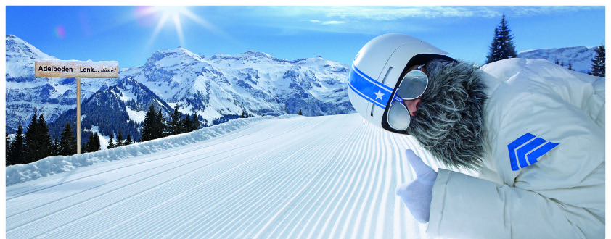
Herzlichen Dank für eure Aufmerksamkeit

